Slide 1
레퍼런스 기반 한국어 카드뉴스
레이아웃 인식 & 콘텐츠 치환
레퍼런스 카드의 '형식'을 AI로 정확히 인식해,
같은 포맷에 내 제품 콘텐츠만 바꿔 끼우는 디자인 자동화
0.85
24
5-fold
mAP@50
실험 (ablation)
교차검증
Computer Vision 학기 프로젝트 · YOLOv8 전이학습 + 소규모 데이터 ablation
iluv4 · 2026-06-16 · github.com/iluv4/cardnews-cv

Slide 2
문제 & 목표
잘 만든 카드뉴스의 '형식'을 재활용 하고 싶다 — 매번 새로 디자인하지 않고
기존 방식의 한계
이 프로젝트의 목표
카드뉴스 한 장마다 레이아웃을 수작업으로 배치
① 레이아웃 정확 인식
레퍼런스에서 제목·본문·로고·장식 위치를 검출
잘 나온 레퍼런스가 있어도 그대로 못 가져옴
② 포맷 유지 + 콘텐츠 치환
같은 구도에 '내 제품' 텍스트/이미지만 교체
LLM 배치는 위치가 들쭉날쭉, 디자인 일관성 부족
→ 디자인 자동화
레퍼런스를 템플릿처럼 재사용

Slide 3
접근: 핵심은 딥러닝 검출 모델 학습
'레이아웃 인식' = 4개 요소를 검출·분류하는 object detection 문제로 정식화
제목 / title
본문 / body
로고 / logo
장식 / underlay
큰 헤드라인 텍스트
설명·캡션 텍스트
브랜드 마크
배경 박스·강조 도형
이 과정에서 다루는 CV 기법
전이학습 (pretrained → fine-tune)
객체 검출 / 바운딩박스 회귀
데이터 증강 (augmentation)
mAP 평가지표
k-fold 교차검증
하이퍼파라미터 ablation

Slide 4
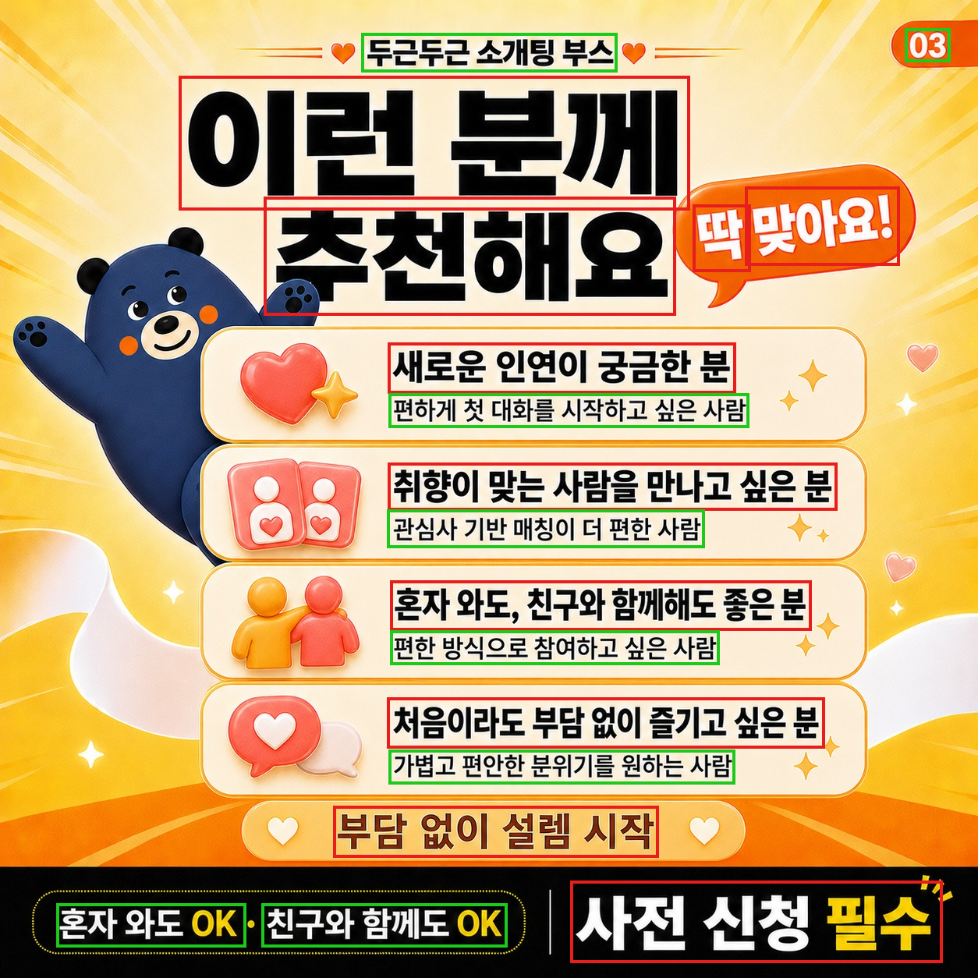
데이터 & 라벨링
한국어 인스타 카드뉴스를 직접 수집하고,
EasyOCR로 의사 라벨(pseudo-label)을 만들어 YOLO 형식으로 변환
109
수집한 카드 이미지
4
검출 클래스
925
자동 생성 박스 (제목284·본문641)
자동 라벨 예시 — 빨강=제목, 초록=본문

Slide 5
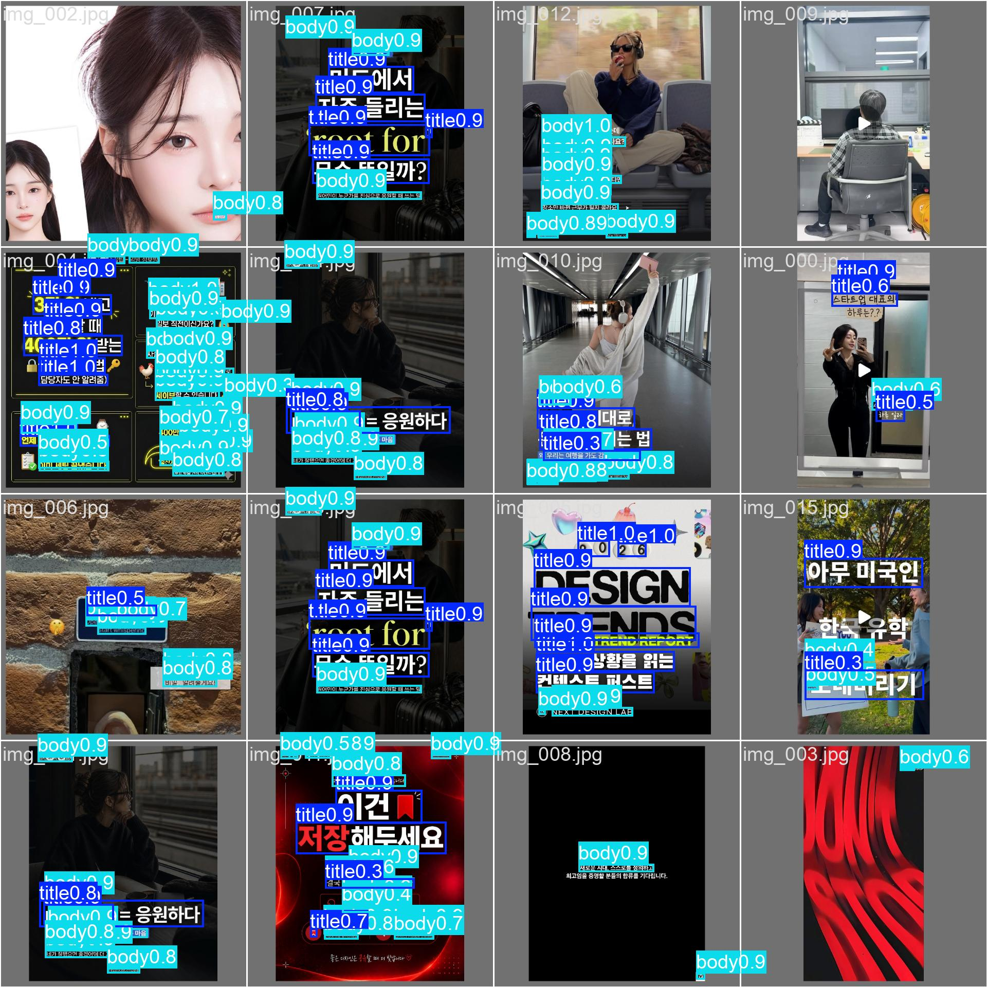
결과 — 실제로 인식한다
최고 모델 e15_long300_card (YOLOv8n, 300 epochs)
0.854
검증셋 예측
처음 보는 카드에서도 제목·본문 영역을 정확히 박스로 검출
mAP@50
0.718
mAP@50-95
0.785
Precision
0.842
Recall

Slide 6
Ablation — 무엇이 성능을 올렸나
24개 실험을 비교 (mAP@50-95 기준)
핵심 발견
• 전이학습이 결정적
scratch 0.50 → fine-tune 0.72
• 카드 특화 증강 효과
card aug로 +0.03
• YOLOv8s ≥ n
조금 더 크면 소폭 향상
• 길게 학습 + 증강
300ep가 최고 성능

Slide 7
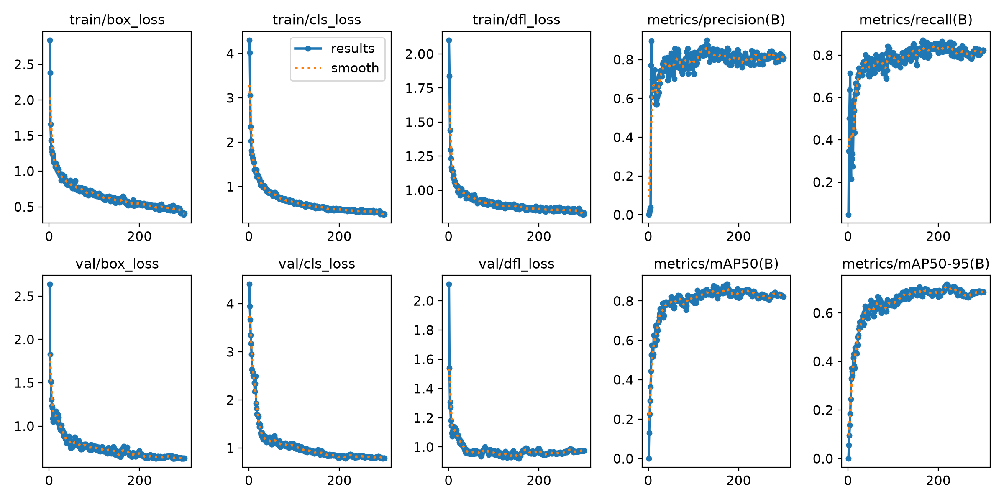
신뢰성 — 학습 곡선 & 교차검증
과적합 없이 수렴, 그리고 5-fold로 일반화 성능 확인
5-fold 교차검증
0.61
평균 mAP@50-95
표준편차 ±0.05
폴드별: 0.65 / 0.57 / 0.68 / 0.60 / 0.55
→ 109장 소규모치고 안정적
학습 곡선 (e15, 300 epochs) — loss 감소, mAP 안정 수렴

Slide 8
현재 상태 & 다음 단계
✓ 완료
→ 다음
한국어 카드 109장 수집 + 자동 라벨링
콘텐츠 자동 치환
인식한 레이아웃에 내 제품 텍스트/이미지 배치
YOLOv8 전이학습 — 24개 실험 ablation
로고·장식 수동 라벨
최고 모델 mAP@50 0.85 / mAP@50-95 0.72
현재 제목·본문만 → 4클래스 완성
데이터 확장
5-fold 교차검증으로 일반화 확인
109장 → 1,000장+ 로 정확도 향상
앱 통합
재현 가능한 코드 + best.pt 공개
레퍼런스 업로드 → 자동 카드 생성

